Slide 1

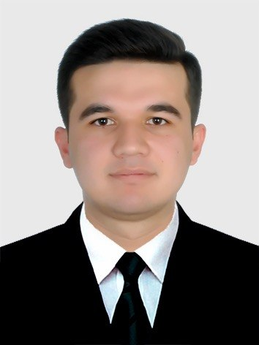










TOSHKENT DAVLAT IQTISODIYOT UNIVERSITETI
PROFESSOR-O'QITUVCHI PORTFOLIOSI
F.I.SH. (TO'LIQ)
Ibragimov G‘anijon G‘ayratovich
ILMIY DARAJASI VA UNVONI
[ iqtisodiyot fanlari doktori (DSc), dotsent ]
KAFEDRA / STRUKTUR BO'LIM VA LAVOZIMI
[ Innovatsion menejment — dotsent ]
[ +998 90 013 00 07]
[g.ibragimov@tsue.uz ]
TAJRIBASI VA FAOLIYAT SOHASI
Menejment va iqtisodiyot sohasida 10 yildan ortiq mehnat tajribasiga ega. Ilmiy-pedagogik va Oliy ta’limdagi faoliyat staji 10 yil. Faoliyati davomida oliy ta’lim tizimida pedagogik va ilmiy-tadqiqot ishlarini olib borib, korporativ boshqaruv, strategik menejment, innovatsion menejment va korporativ strategiya yo‘nalishlarida faoliyat yuritgan. Hozirgi kunda Toshkent davlat iqtisodiyot universiteti Innovatsion menejment kafedrasida dotsent lavozimida faoliyat yuritadi. Kafedraning ilmiy salohiyatini oshirish, yangi o‘quv dasturlari hamda darsliklar yaratishda faol ishtirok etgan.
TA'LIM
ILMIY YO'NALISHI
2015 y. – BMTI, Kasb ta’limi “ Iqtisodiyot” bakalavr
2017 y. – TDIU, “Iqtisodiyot” magistratura
2022 y. – TDTU, 08.00.03 –Sanoat iqtisodiyoti PhD, Oziq-ovqat Sanoatini Transformatsiyalashasosida Iqtisodiy Samaradorlikni Oshirish («Kogon yog‘ ekstraksiya zavodi» aksiyadorlik jamiyati misolida)
2026 y. – TDIU 08.00.07 - Moliya, pul muomalasi va kredit ixtisosligi bo‘yicha (DSc)“Aksiyadorlik jamiyatlarida xorijiy investitsiyalarni jalb etishda moliyaviy dastaklardan foydalanish metodologiyasini takomillashtirish”
Ilmiy izlanishlari sanoat korxonalarida korporativ boshqaruv samaradorligini oshirish, korporativ strategiyalarni samarali joriy etish, strategik transformatsiya va innovatsion rivojlanish masalalariga yo‘naltirilgan.
HAMKORLIK OLIB BORGAN TASHKILOTLARI
Toshkent davlat iqtisodiyot universiteti hamda quyidagi tashkilotlar o‘rtasida tuzilgan xo‘jalik shartnomalarining bajarilishida loyiha rahbari sifatida ishtirok etgan: "КAМOLIDDIN ОМАD BARAКA"MCHJ, «TURON BANK» ATB, «Neo Group Style» MChJ, «Asl Textile Trade» MChJ, «Bio Time» MChJ. Oʻzbekiston Respublikasi Davlat aktivlarini boshqarish agentligi huzuridagi Xususiylashtirish va davlat aktivlarini boshqarish muammolarini tadqiq etish markazida amaliy tadqiqot olib borgan.
YUTUQLAR VA SERTIFIKATLAR
O'QITILADIGAN FANLAR
Rossiya Federatsiyasi Tomsk davlat universiteti va Turkiyaning Istanbul universitetida Malaka oshirish loyihalarida ishtirok etgan.
Tadqiqot ususllari va ko’nikmalari
https://tsue.uz/
+998 71 245 42
info@tsue.uz
Notes:
TDIU professor-o'qituvchilari uchun akademik portfolio varag'i. Har bir o'qituvchi ushbu 1 betlik varaqni o'z ma'lumotlari bilan to'ldirib (kvadrat qavs ichidagi [ ... ] matnlarni o'chirib, o'rniga haqiqiy ma'lumotni yozib), PPTX yoki PDF formatida qaytarib yuboradi. Barcha 500 ta forma yig'ilgach, ular yagona universitet professor-o'qituvchilari katalogiga birlashtiriladi.

